Slide 1
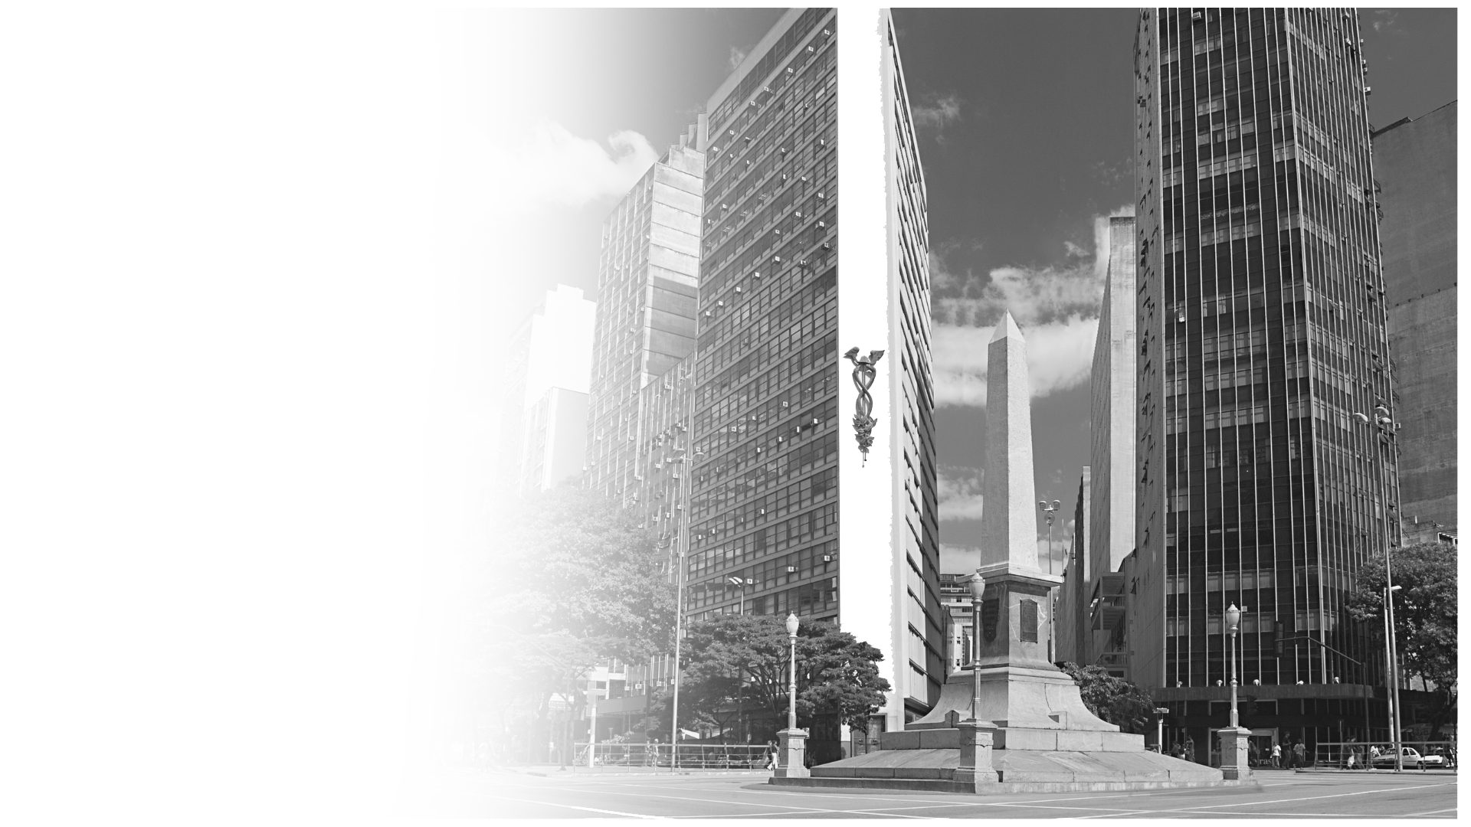



Slide 2

Quem
SOMOS?
O SindSeg MG/GO/MT/DF representa as seguradoras que atuam em Minas Gerais, Goiás, Mato Grosso e Distrito Federal. Desde 1950, defendemos os interesses do setor e promovemos a cultura do seguro junto à sociedade.

Slide 3

O que
FAZEMOS?
Apoiamos o desenvolvimento do mercado segurador por meio ações institucionais, eventos técnicos, campanhas educativas e articulação com entidades públicas e privadas.

Slide 4

Como
ATUAMOS?
Nosso trabalho se baseia no diálogo, na representatividade e na promoção das boas práticas do setor. Atuamos de forma ética, transparente e comprometida com o fortalecimento do mercado e o bem-estar da sociedade.

Slide 5
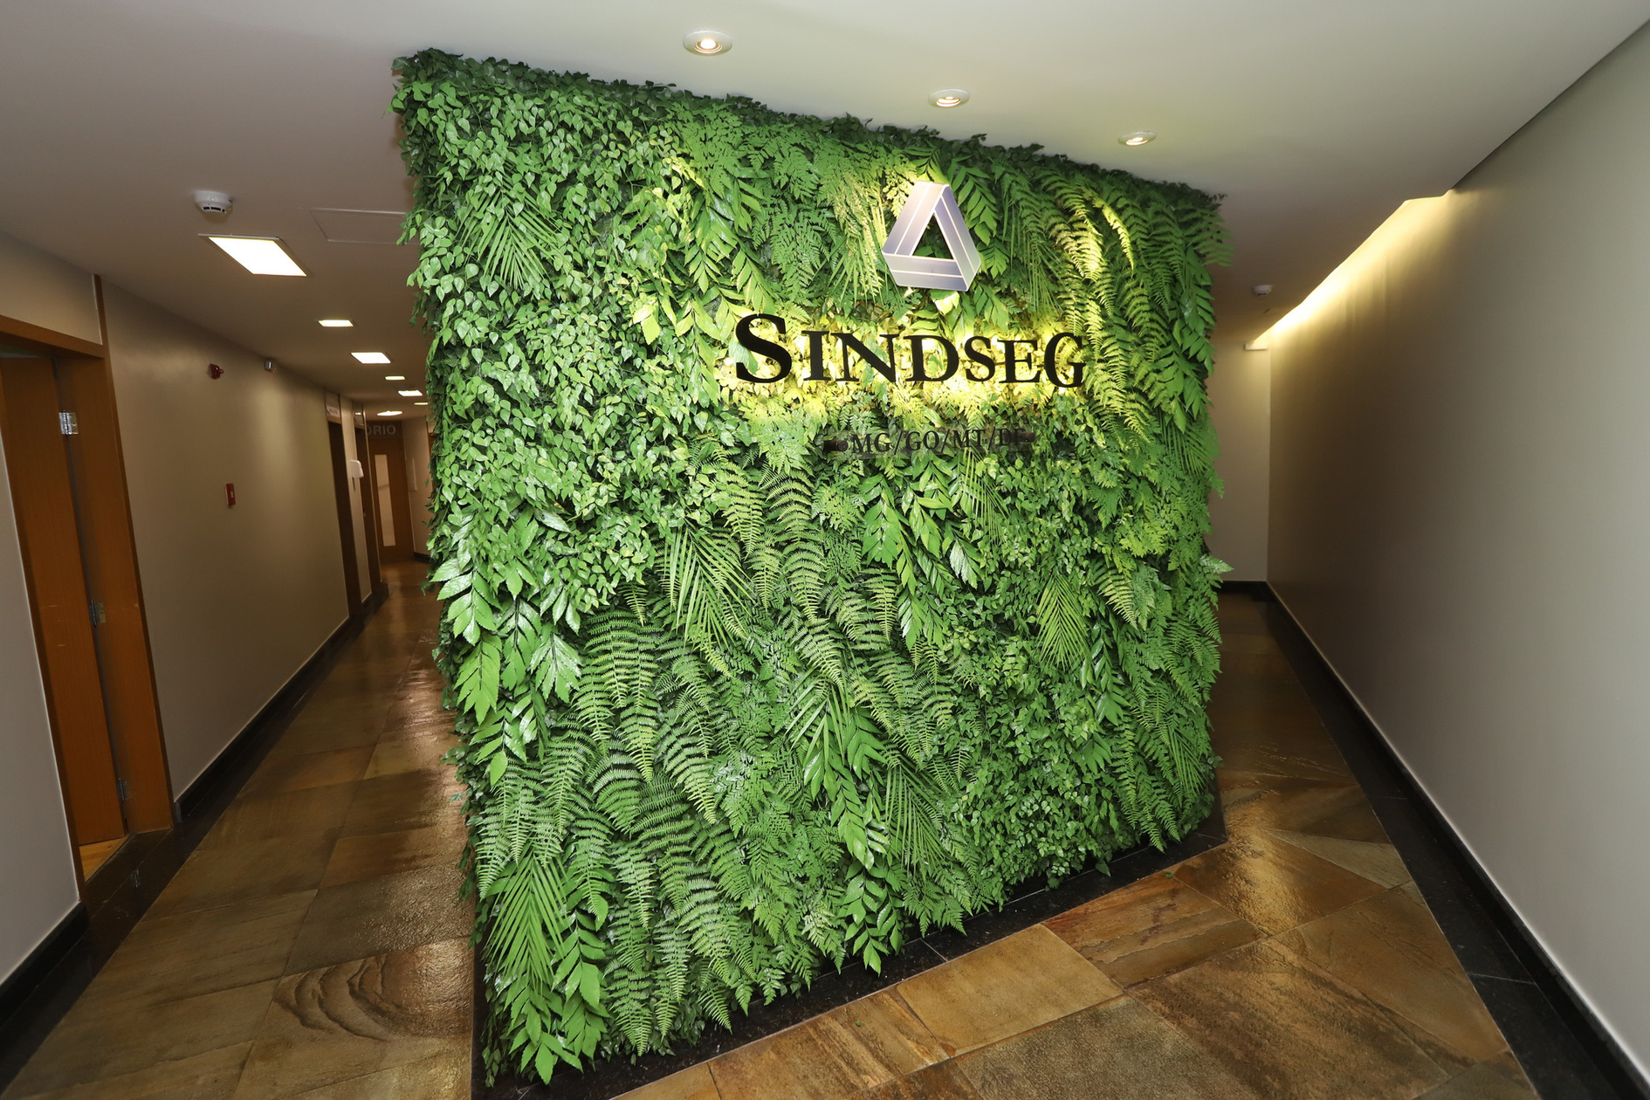


Nossa
ESTRUTURA
O SindSeg disponibiliza às suas associadas toda a estrutura da sede, com espaços modernos, confortáveis e bem equipados.
Um ambiente ideal para a realização de treinamentos, palestras, reuniões e encontros corporativos, promovendo integração e desenvolvimento com qualidade e praticidade.

Slide 6
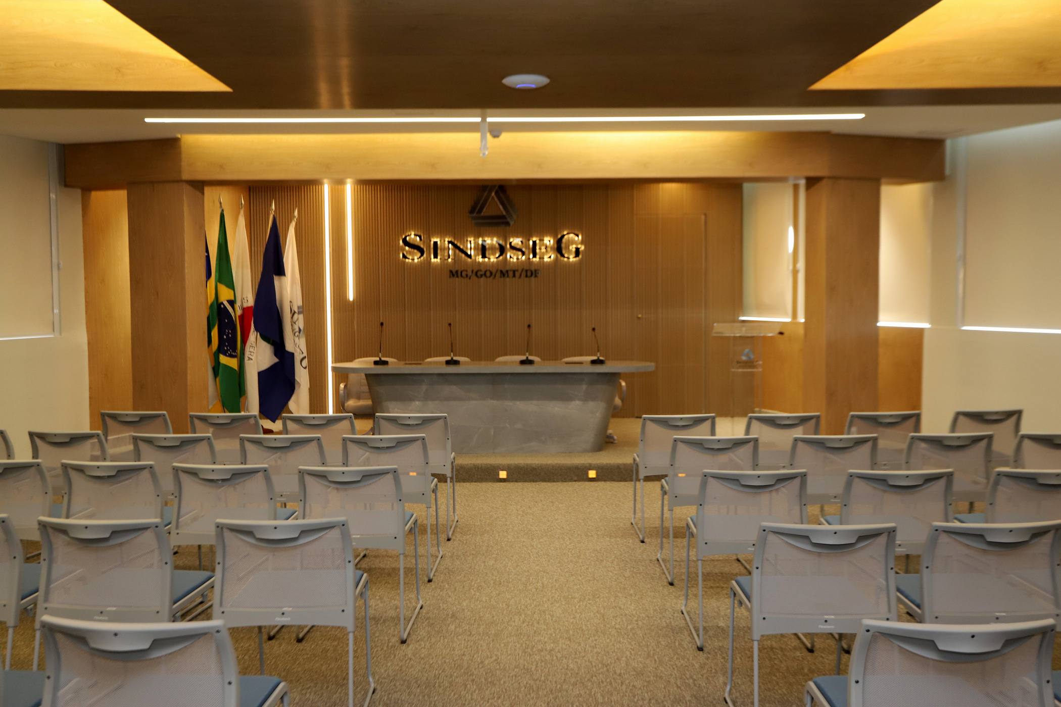

Slide 7
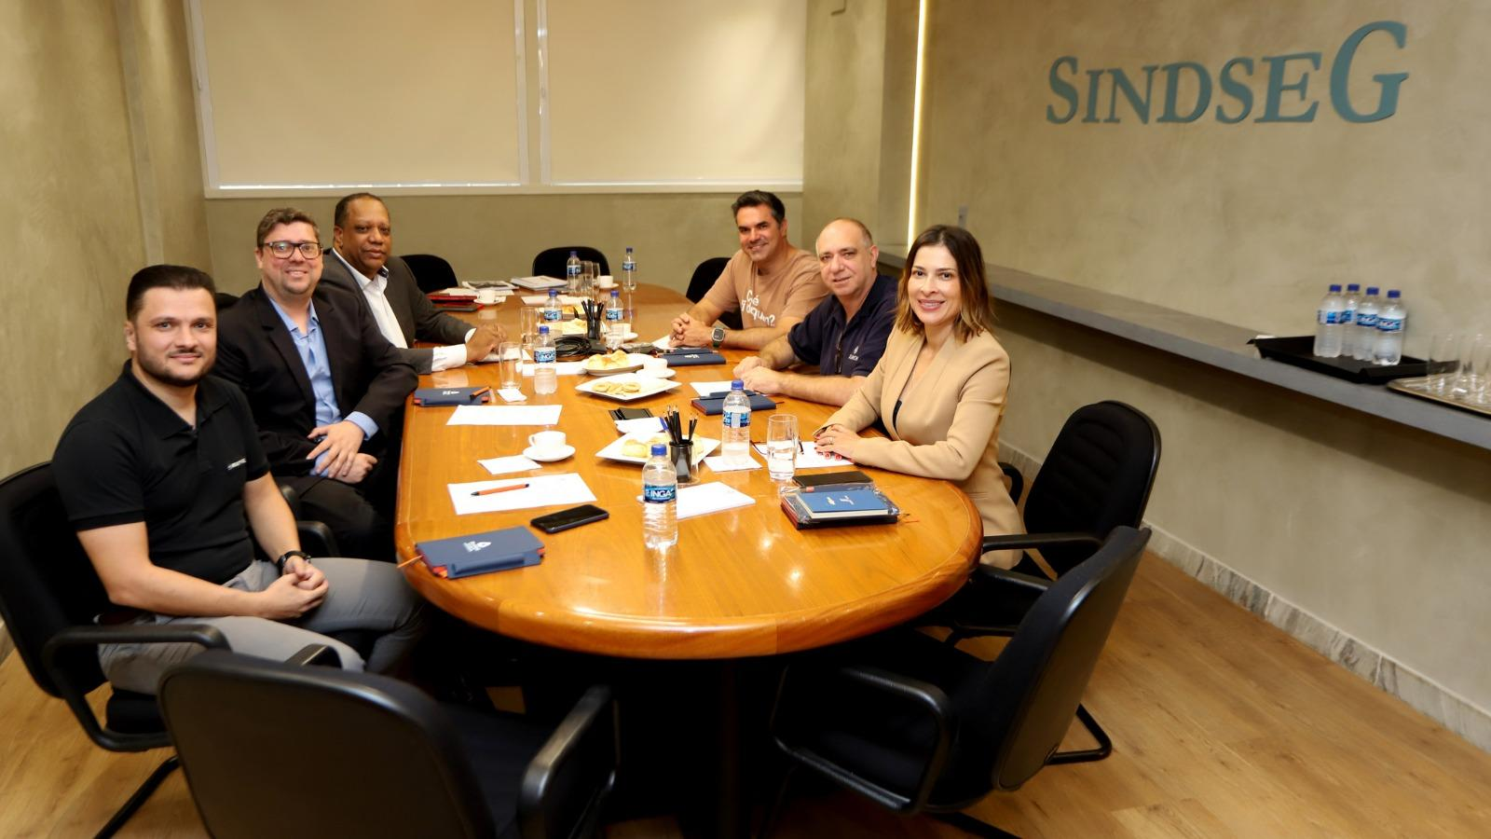

Slide 8
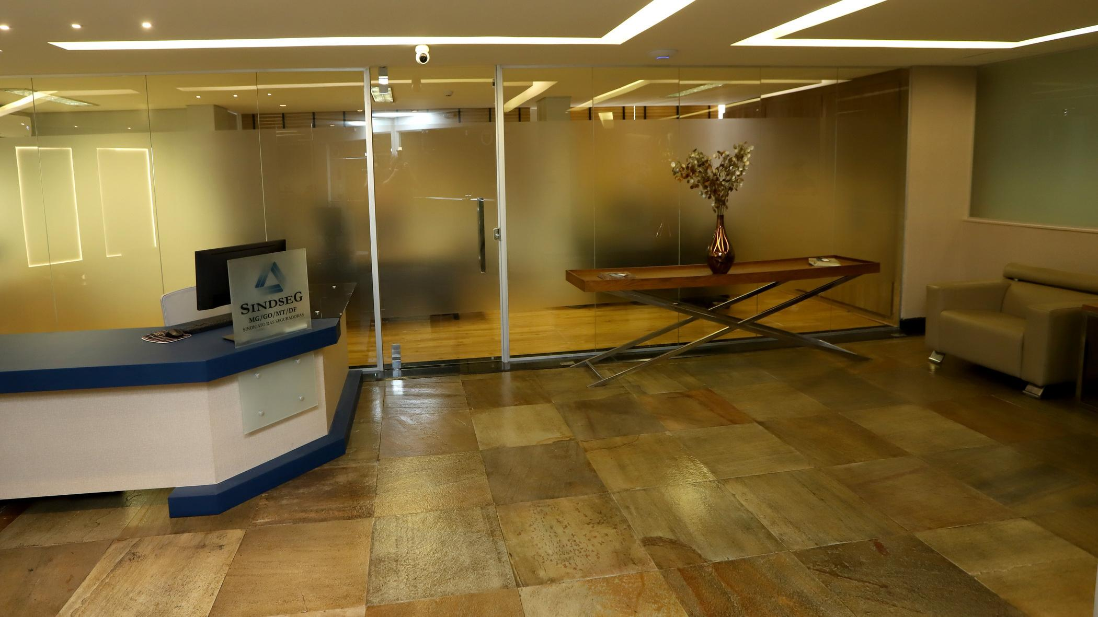

Slide 9
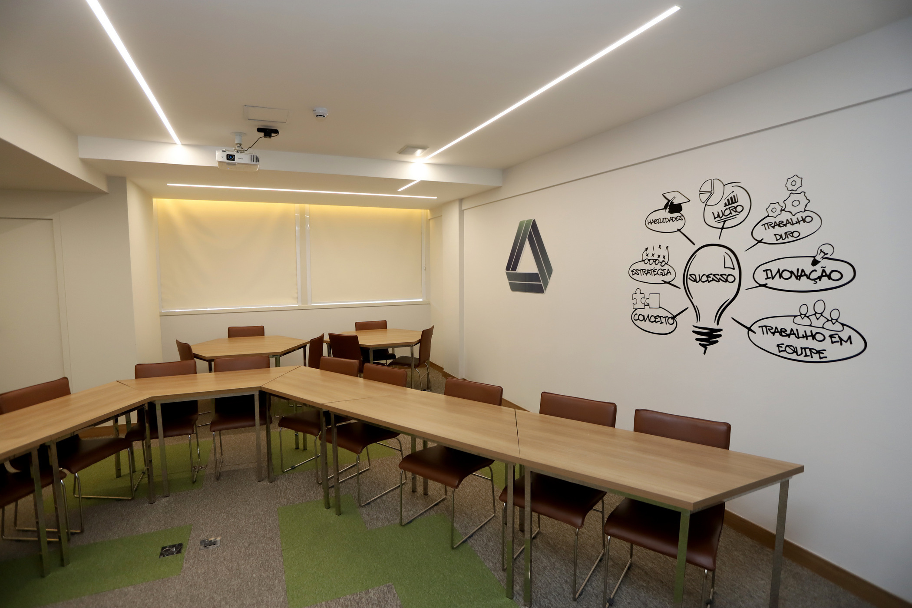

Slide 10
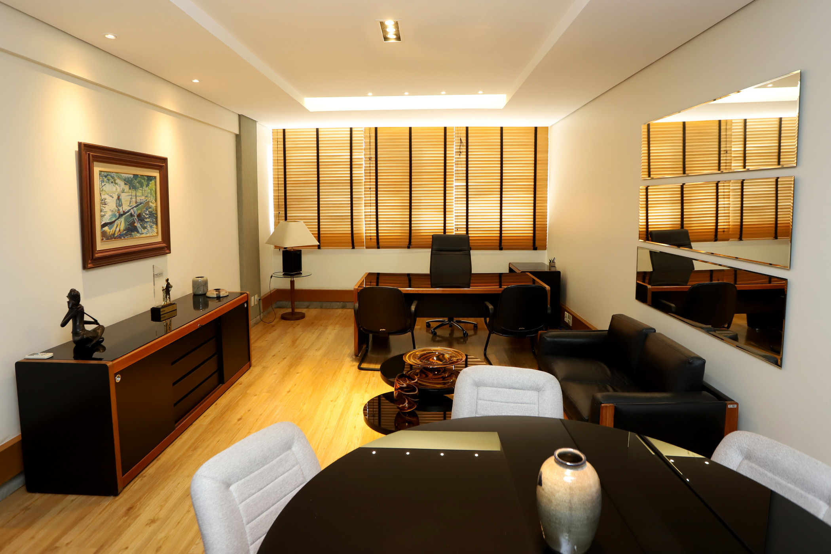

Slide 11
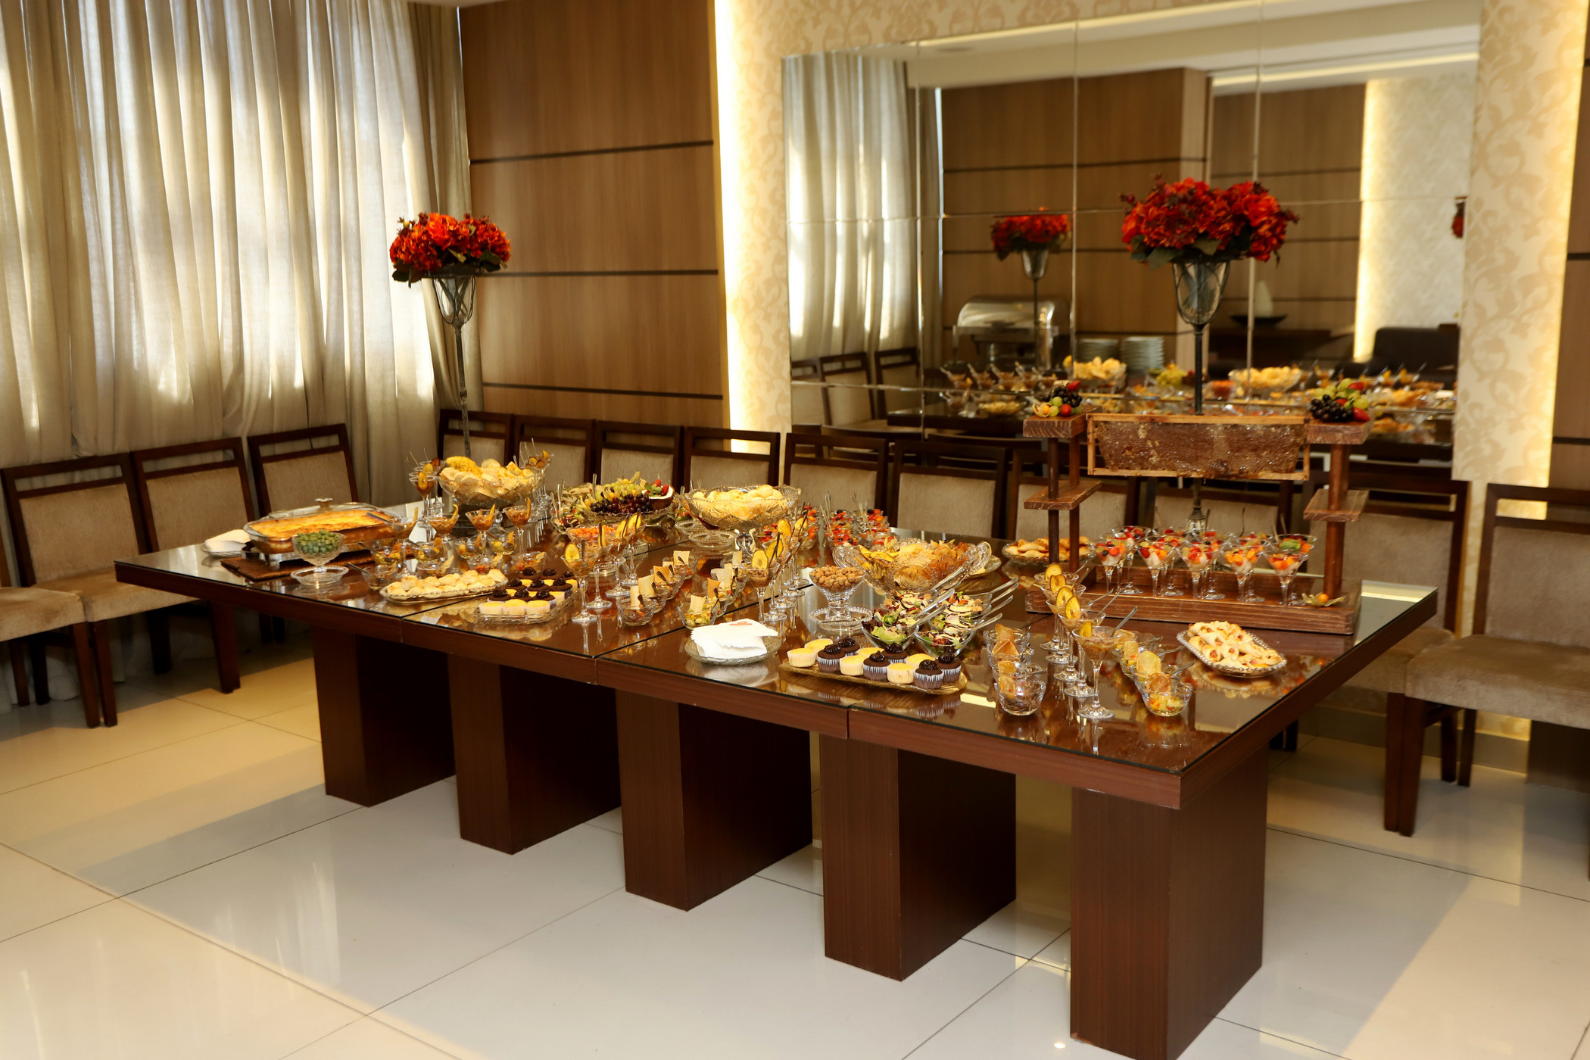

Slide 12
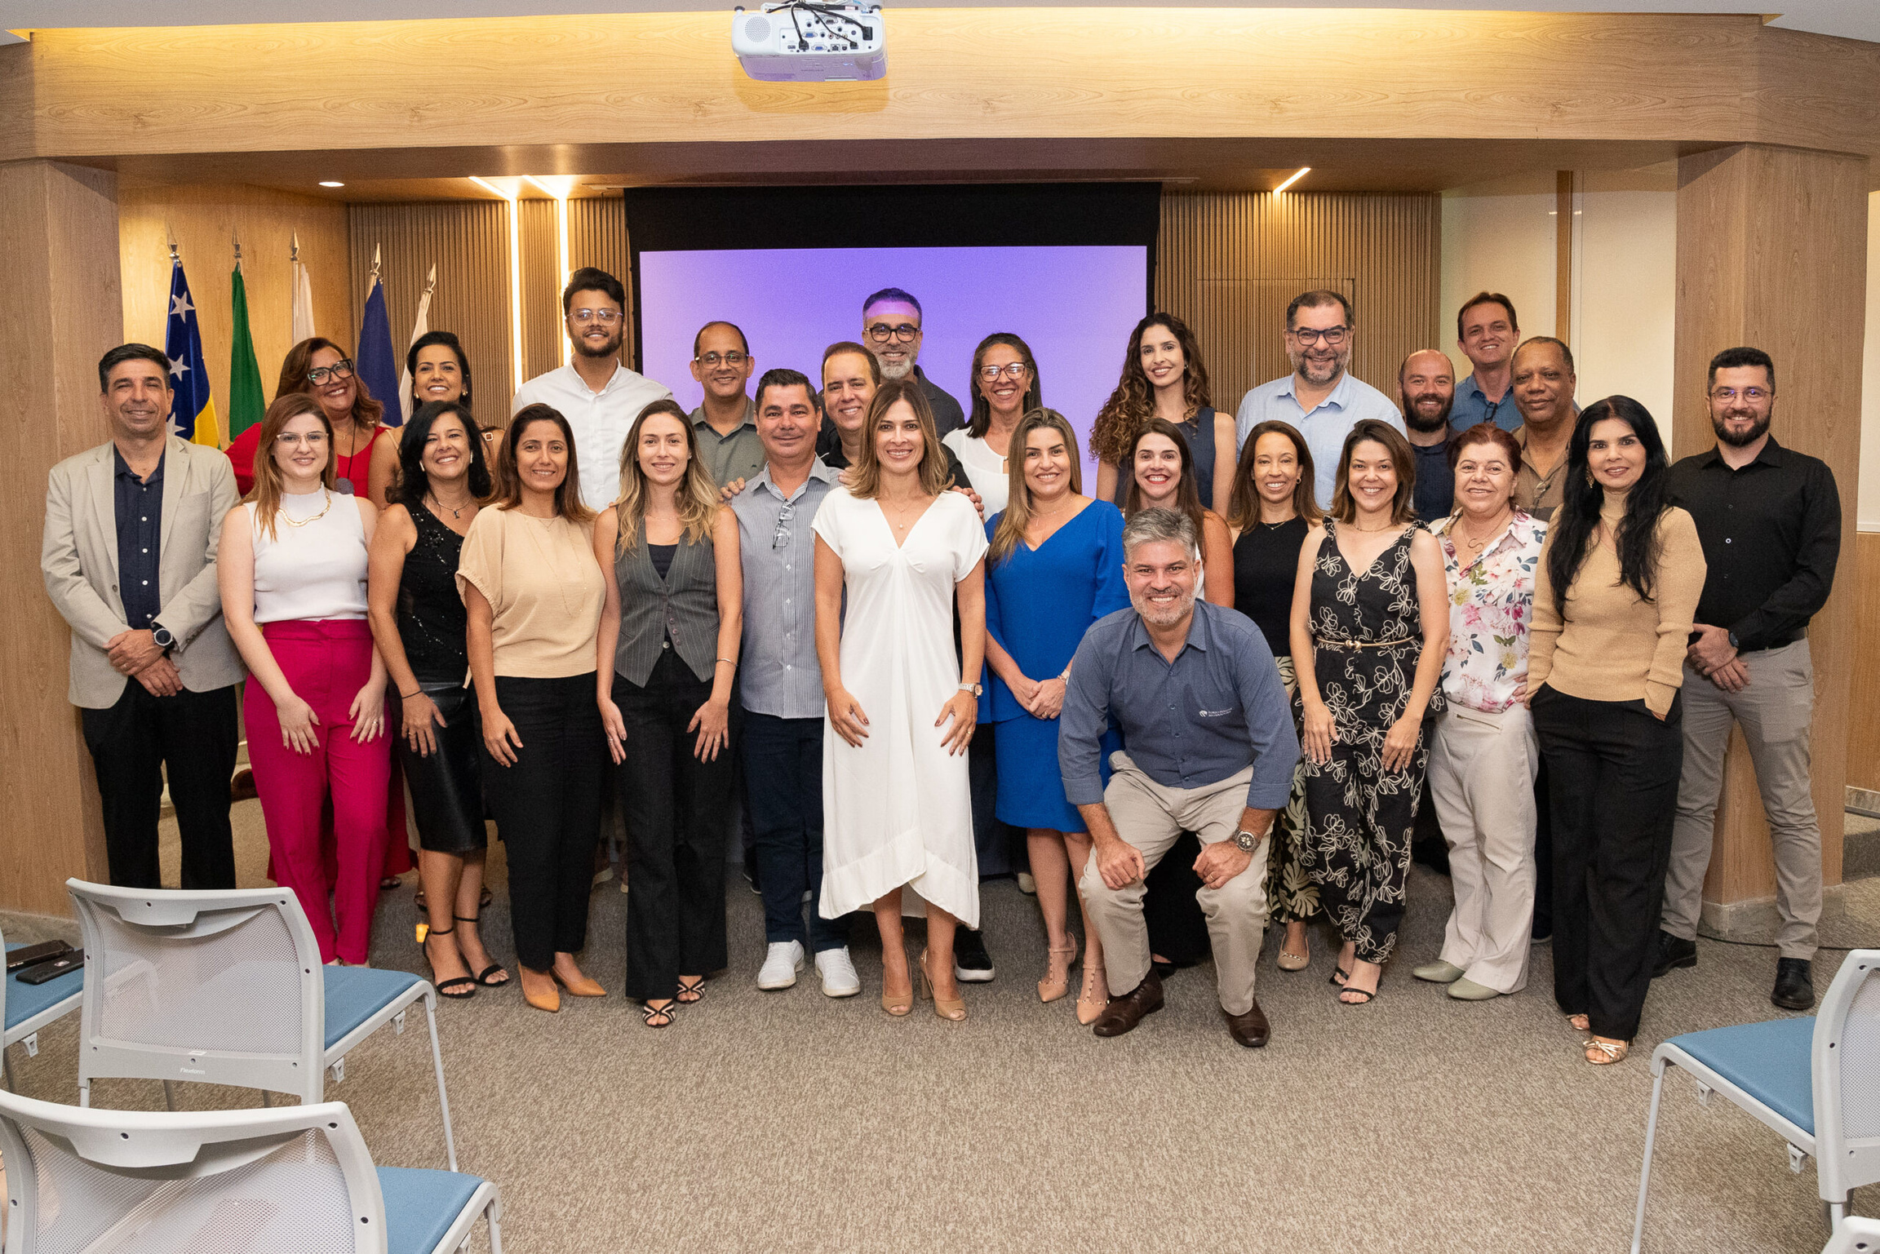
COMISSÕES TÉCNICAS
As comissões reúnem especialistas das associadas para discutir temas relevantes, trocar experiências e propor soluções para os desafios do setor e da sociedade.

Slide 13



PARCERIAS
Ter uma interlocução efetiva com os executivos dos estados onde atuamos, manter relações institucionais com entidades como Federação do Comércio, Federação da Agricultura, SEBRAE, Instituto Brasileiro de Mineração, Associação Comercial de Minas,entre outras, reforçando o protagonismo do seguro em diferentes segmentos da sociedade.
Trabalhar a cultura do seguro nas mais diversas frentes
Fortalecer e apresentar as soluções do mercado para a sociedade

Slide 14
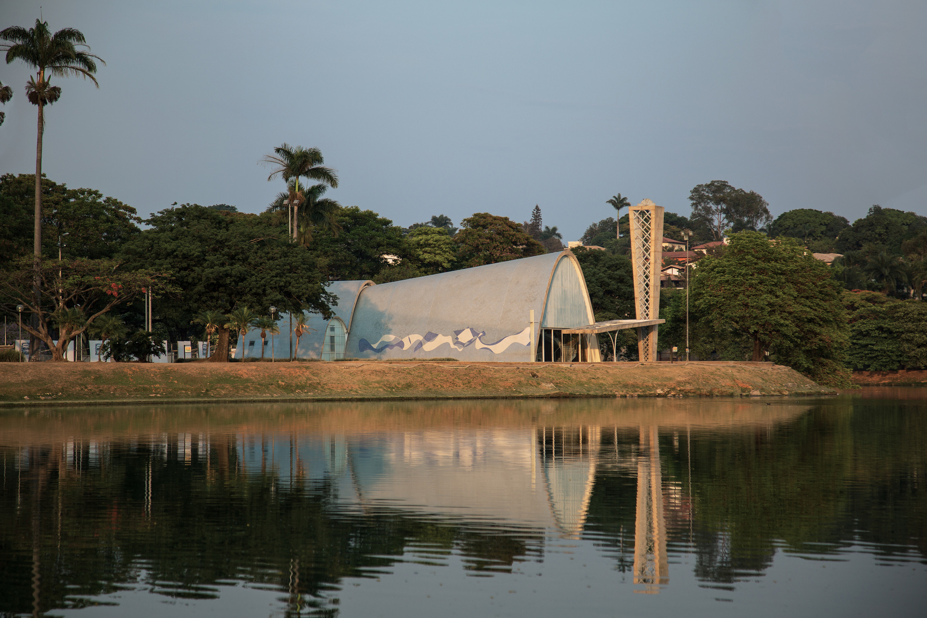
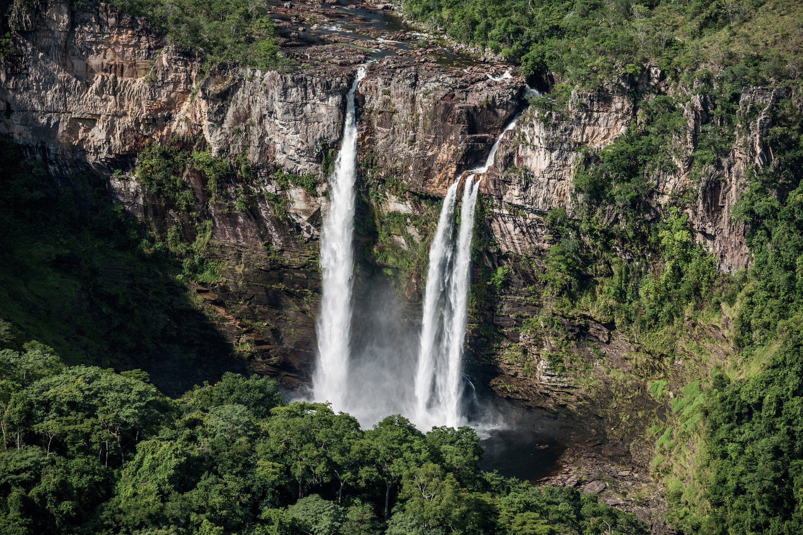
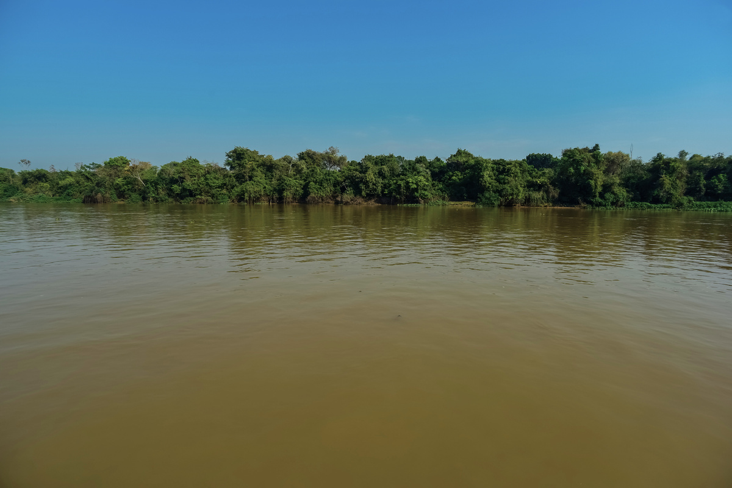
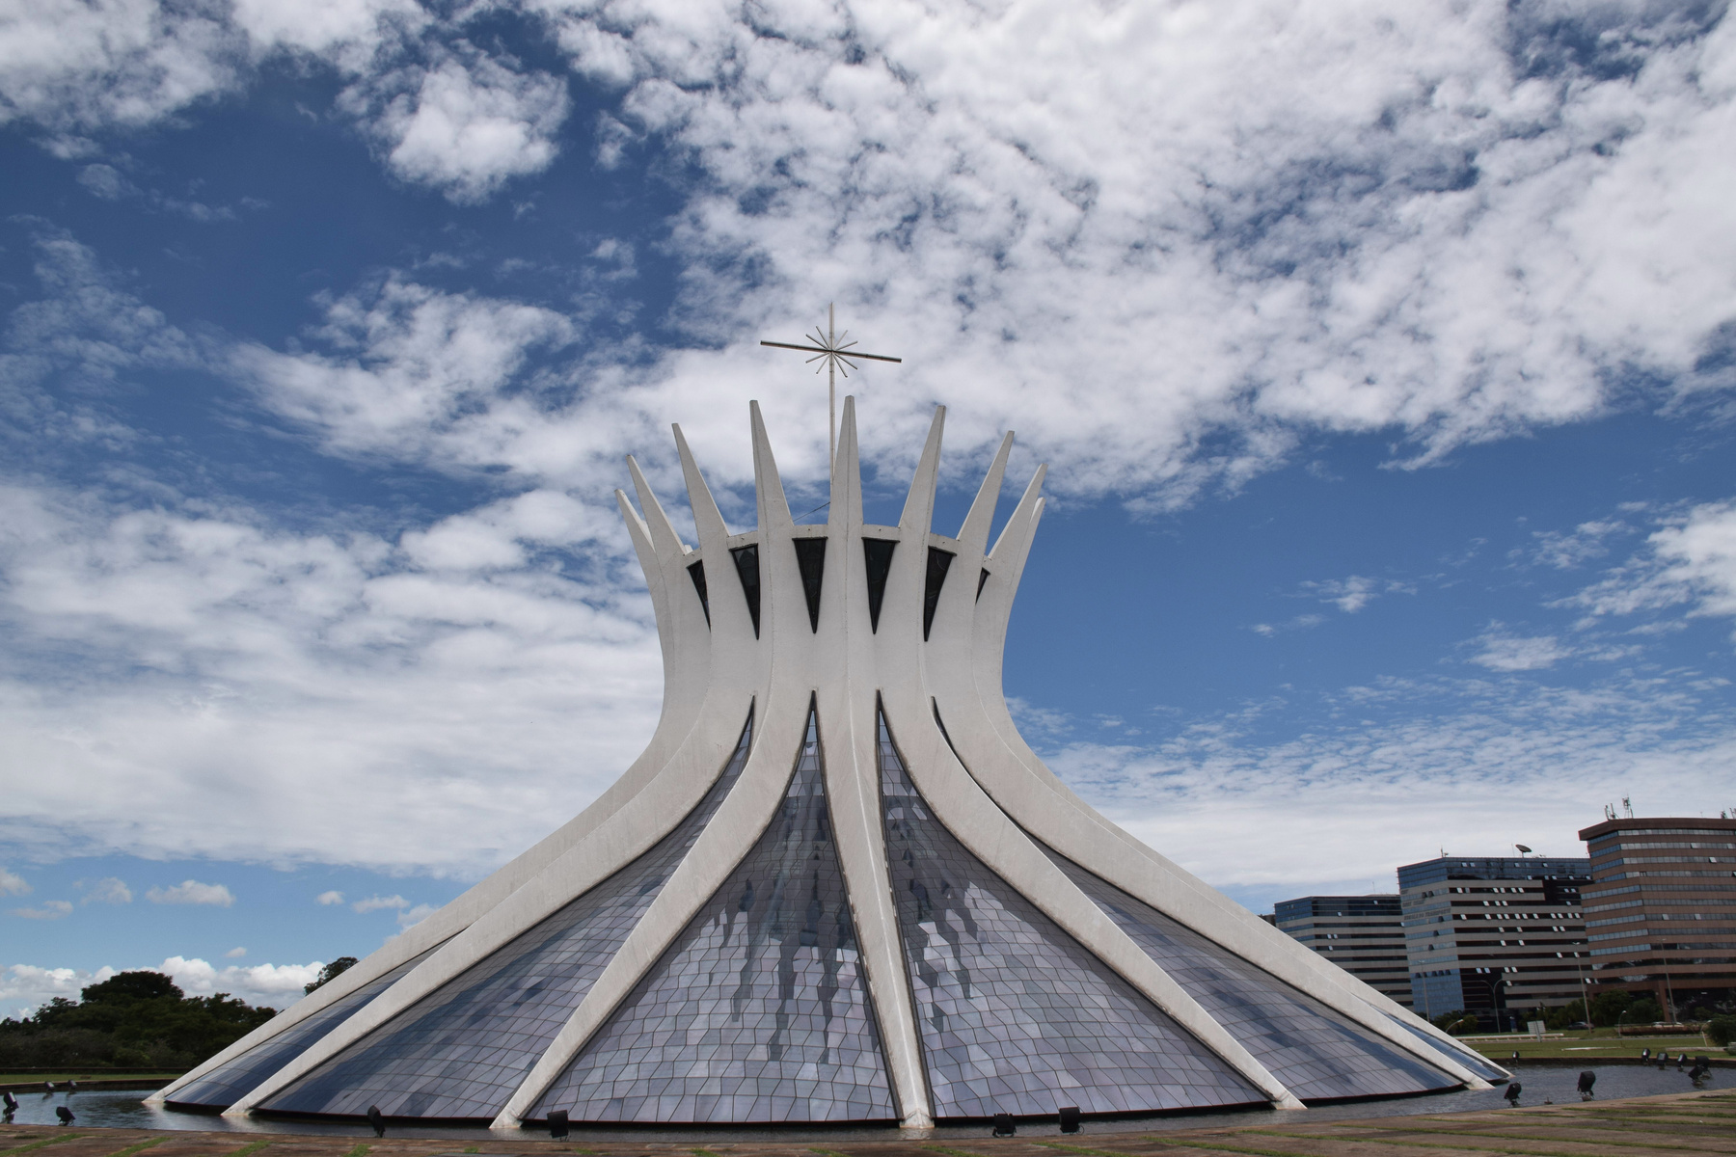
ONDE ATUAMOS?
Representamos as seguradoras nos estados de: Minas Gerais, Goiás, Mato Grosso e no Distrito Federal.
Uma atuação ampla e estratégica em regiões de grande relevância econômica e potencial de crescimento. E hoje, através da nossa atuação, contribuímos para que o mercado de seguros movimente cerca de 6% do PIB brasileiro.

Slide 15

Nossos números
Nossos eventos, campanhas e ações de relacionamento impactam anualmente milhares de profissionais e parceiros.
Também divulgamos indicadores e estudos relevantes
para o fortalecimento e a transparência do setor segurador.
+1 MILHÃO
+ DE 5 MIL
de pessoas impactadas anualmente pela nossa comunicação
Trabalhadores do setor presentes em nossos eventos

Slide 16






NOSSOS PROGRAMAS
O SindSeg atua de forma estratégica para fortalecer a cultura do seguro na sociedade. Acreditamos que a educação é um dos caminhos mais eficazes para gerar consciência e valor sobre a importância do seguro na realização de sonhos e na proteção das conquistas.
Por isso, desenvolvemos programas e campanhas como:
Bem Saudável, Geração Seguro, Seguro na Escola, Seguro na Universidade, Trânsito Mais Seguro.
Entre outras iniciativas que conectam informação, cidadania e responsabilidade social.

Slide 17

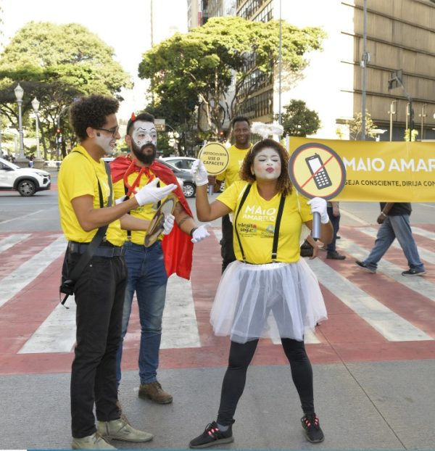
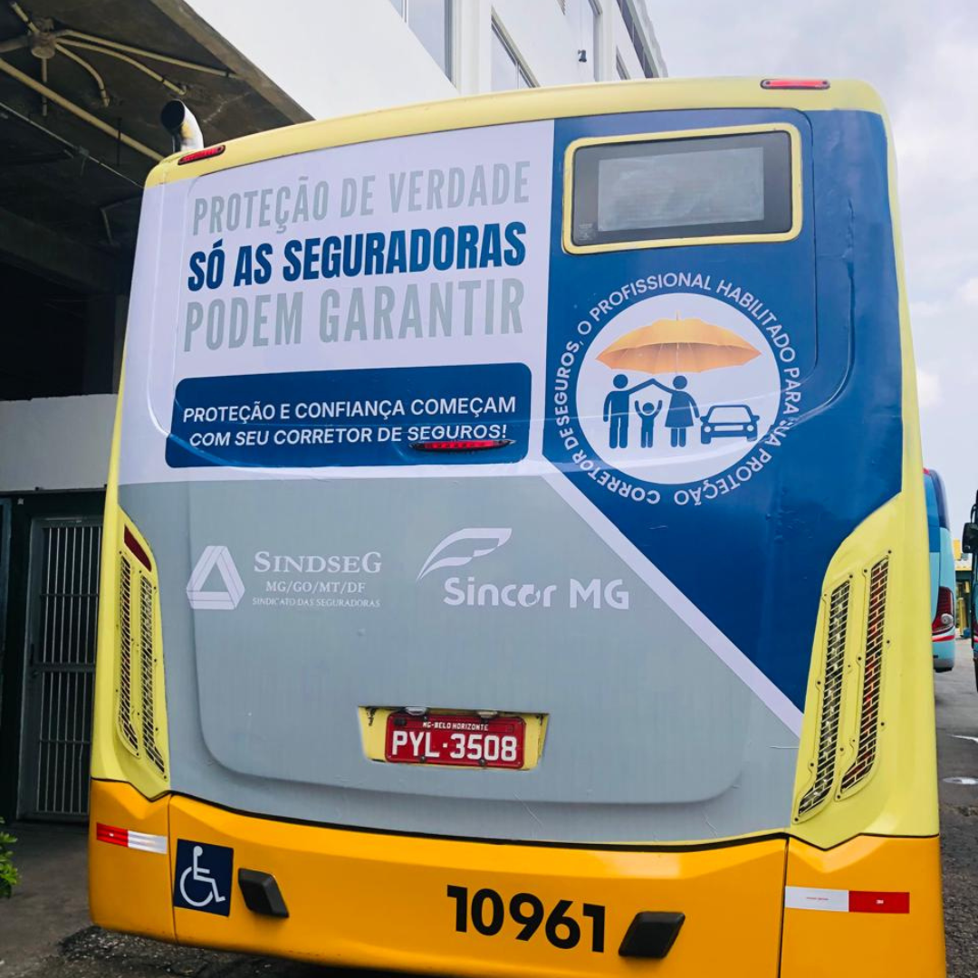





RESPONSABILIDADE INSTITUCIONAL E SOCIAL
Investimos em educação securitária, iniciativas de responsabilidade social e em campanhas públicas que mostram a importância do seguro na vida das pessoas. Acreditamos no poder da informação como ferramenta de transformação social.
corretor de seguros, o profissional habilitado para sua proteção

Slide 18





FALE COM A GENTE:
Estamos sempre abertos ao diálogo. Seja para parcerias, esclarecimentos ou sugestões, nosso canal está disponível para quem deseja somar com o desenvolvimento do mercado de seguros.
SINDSEGMD.COM.BR
@sindseg_mg.go.mt.df
Av. Afonso Pena, 726 – 22º andar
Centro 30130-902 l Belo Horizonte – MG
(31) 99922-9351

